Slide 1
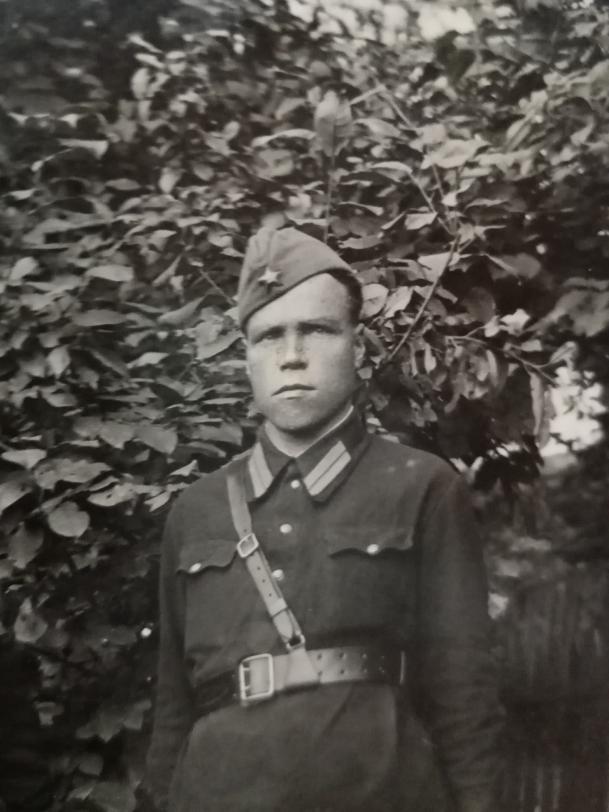
Мой дед – Филимонов Иван Григорьевич,
1909 года рождения.

Slide 2
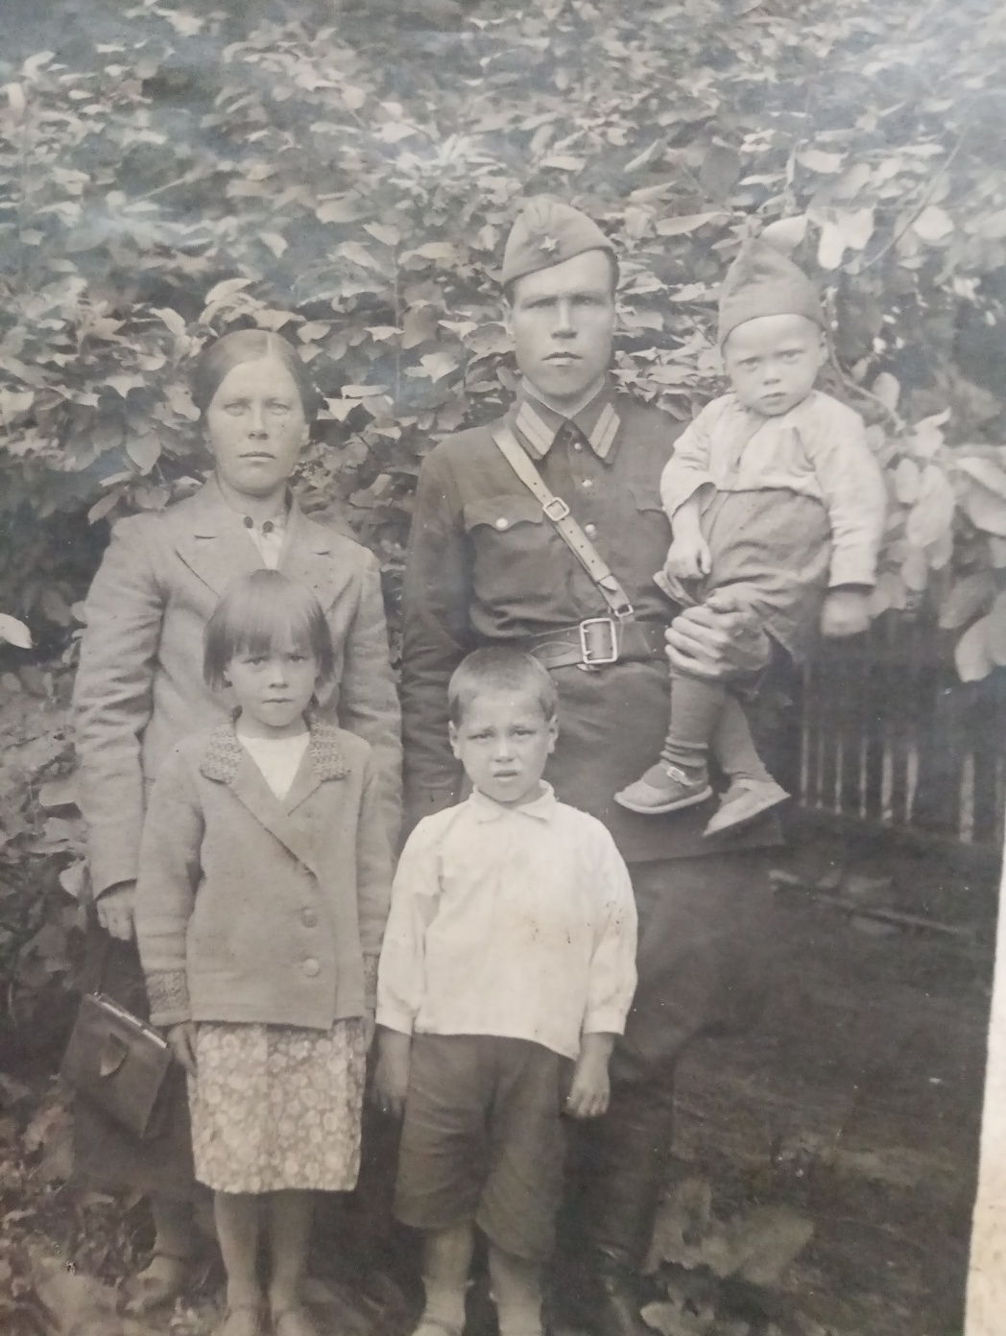
Моей бабушке повезло, он вернулся домой с войны, а не остался на поле брани как многие наши солдаты.
Вечная им память.

Slide 3
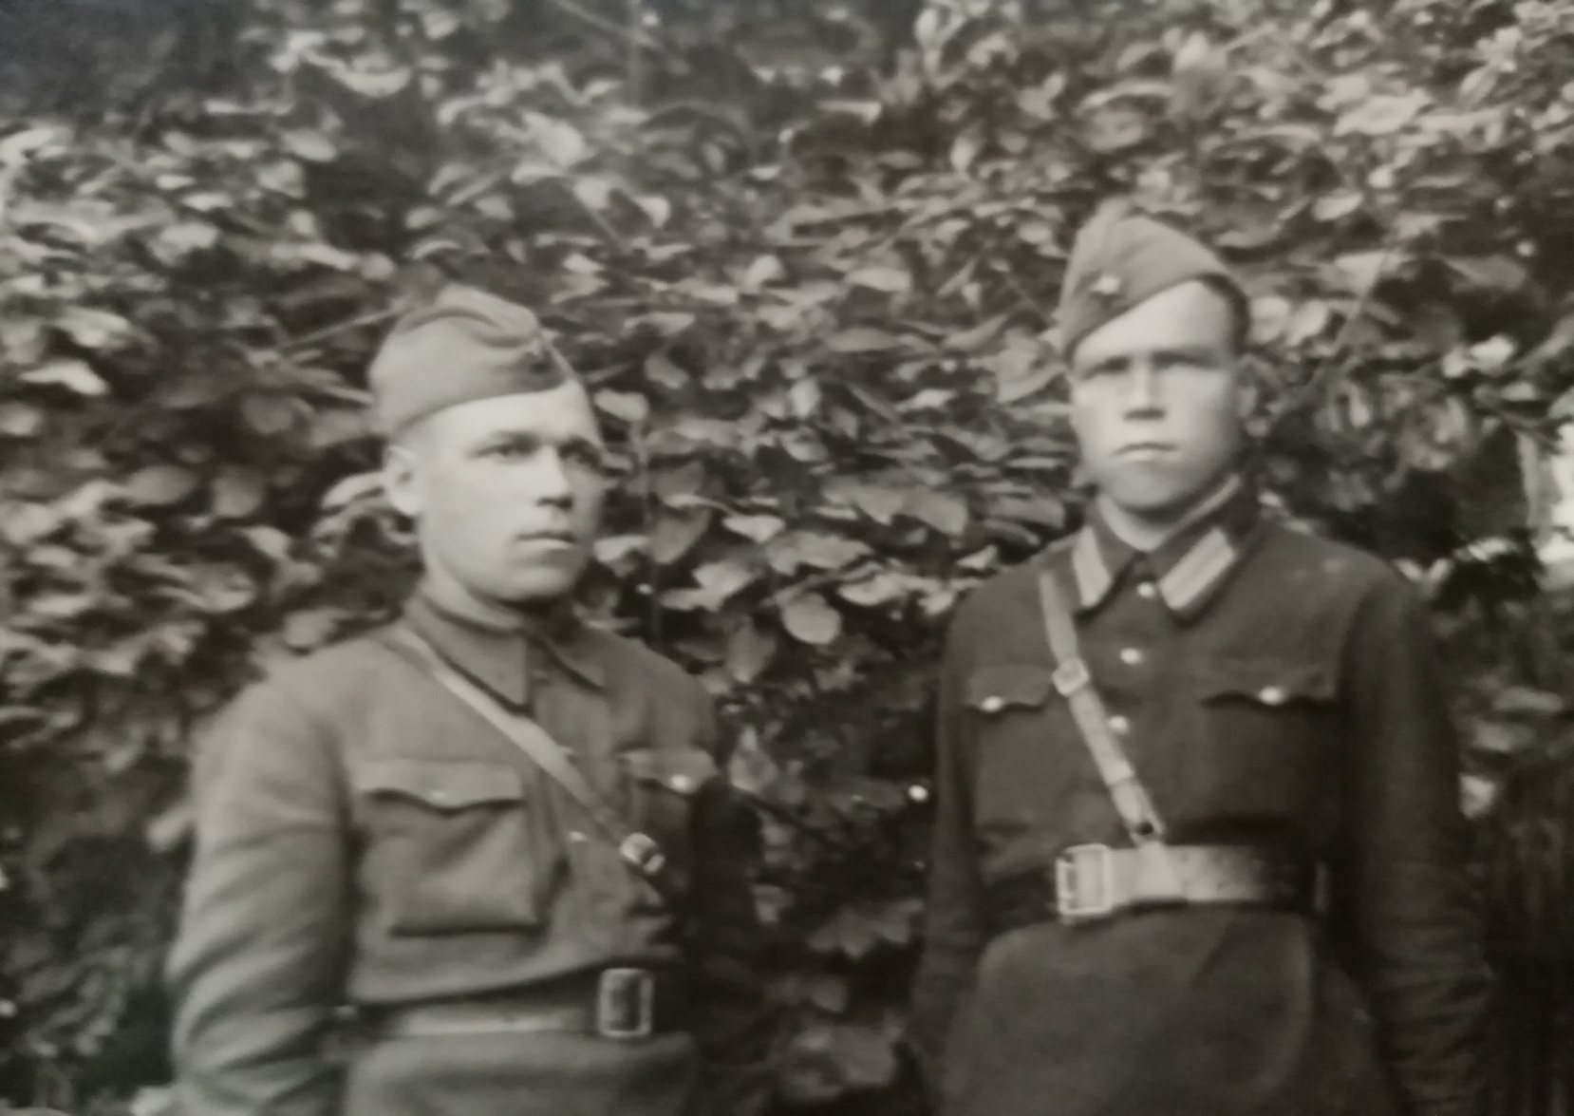
Фронтовой друг

Slide 4
